Slide 1
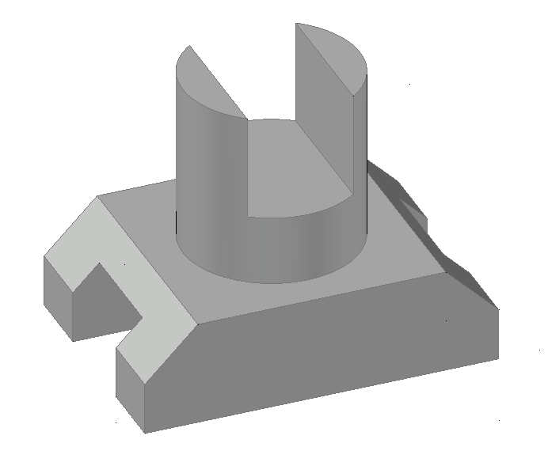
Построение видов предмета
дисциплина «Инженерная графика»
Разработчик: ст. преп. каф. МИГ Пахарева И.В.

Slide 2
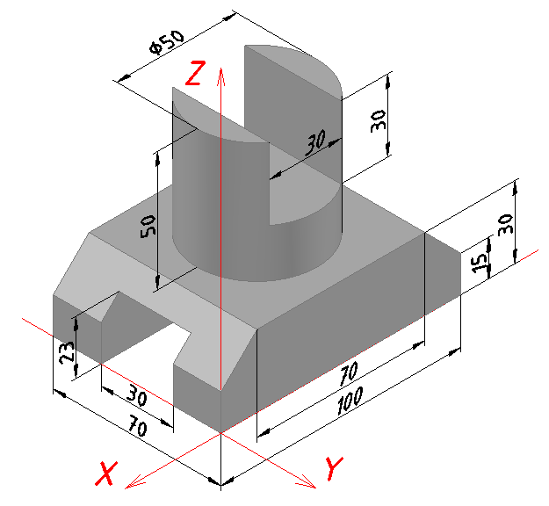
Задача: построить
по заданной аксонометрической проекции предмета
вид спереди, вид сверху и вид слева

Slide 3
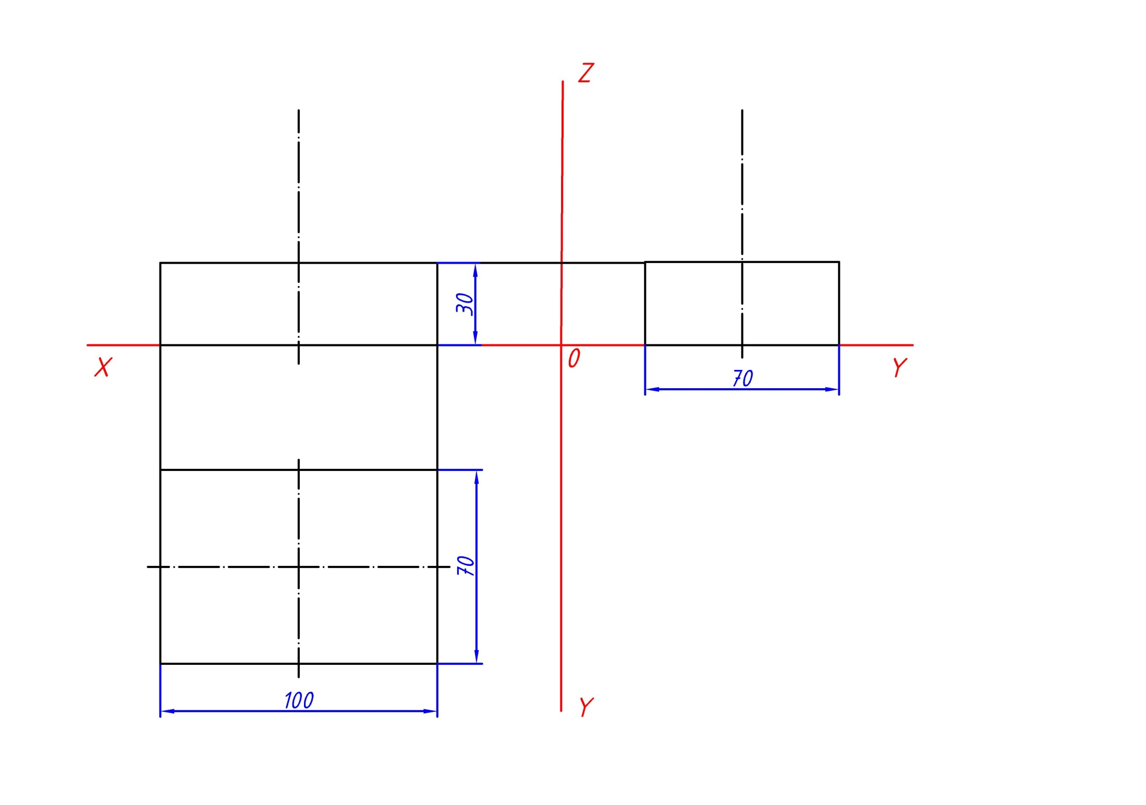

Slide 4
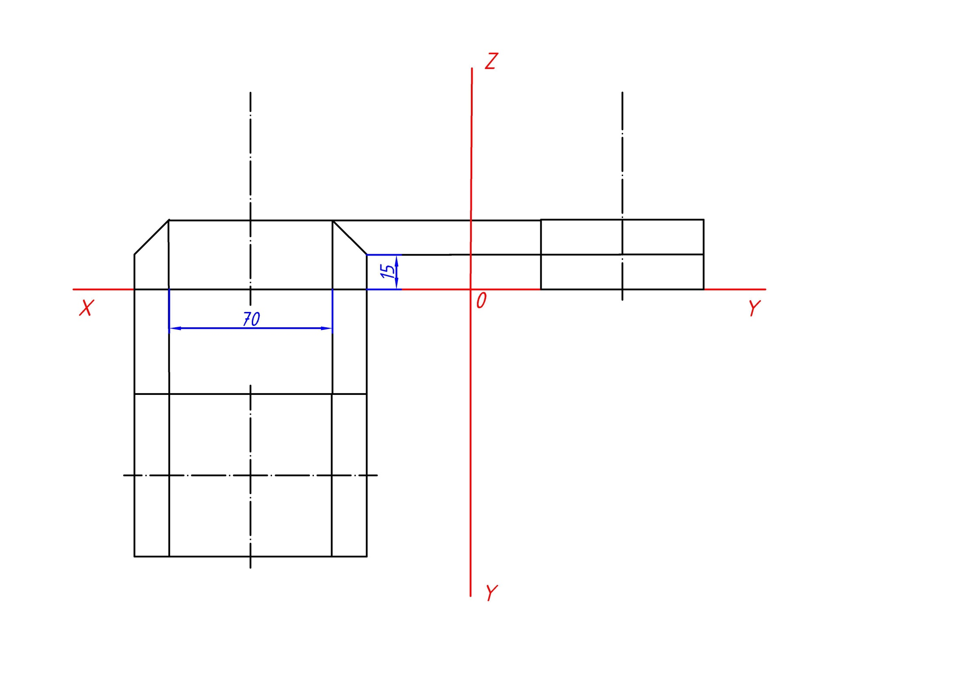

Slide 5
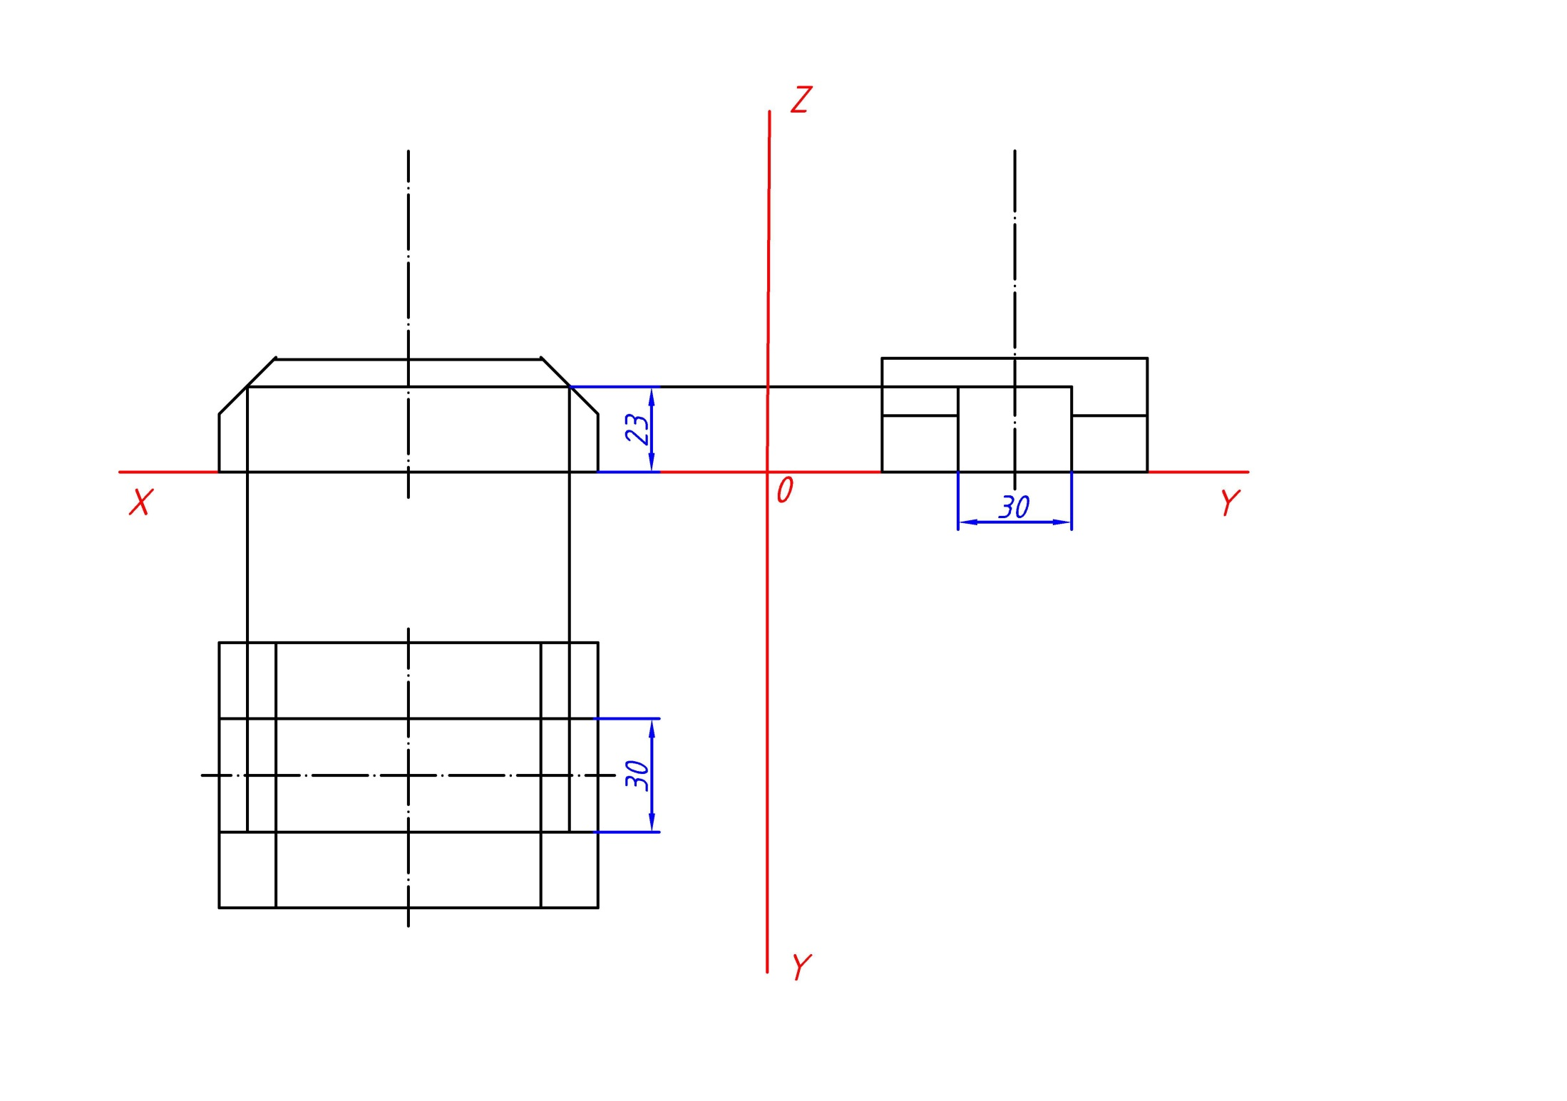

Slide 6
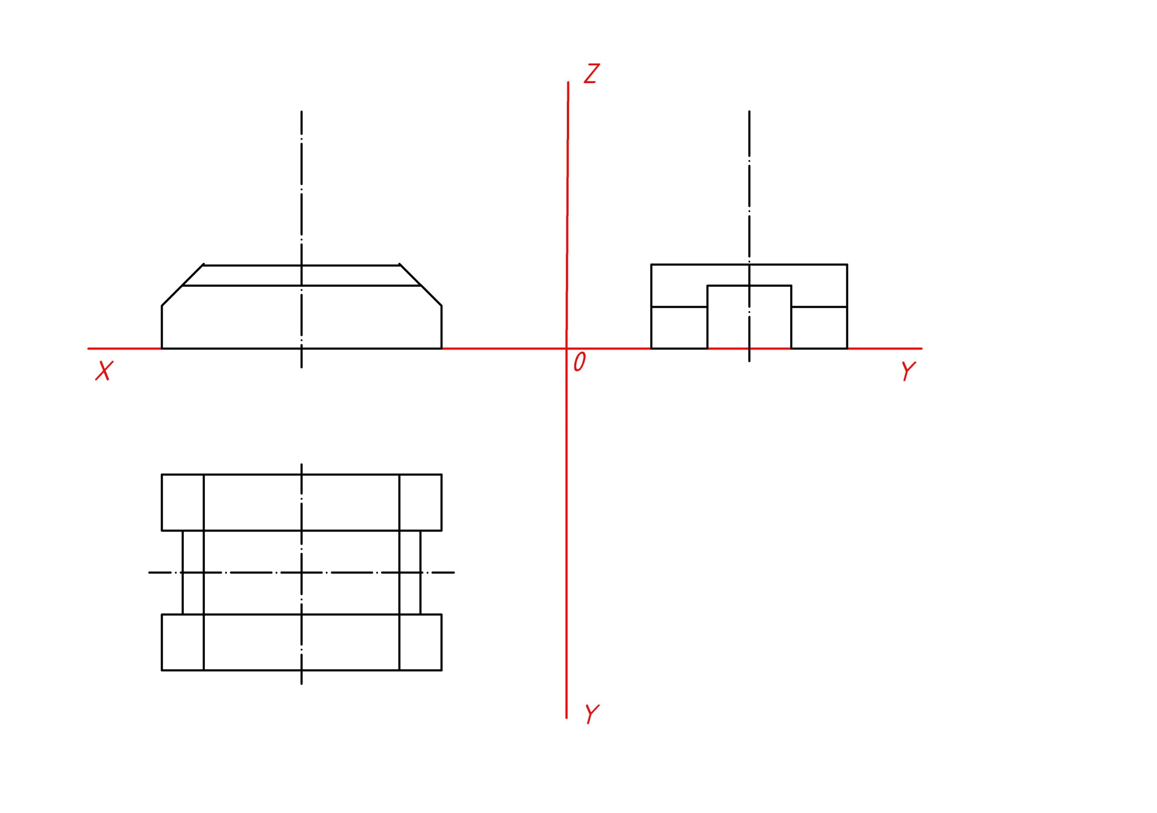

Slide 7
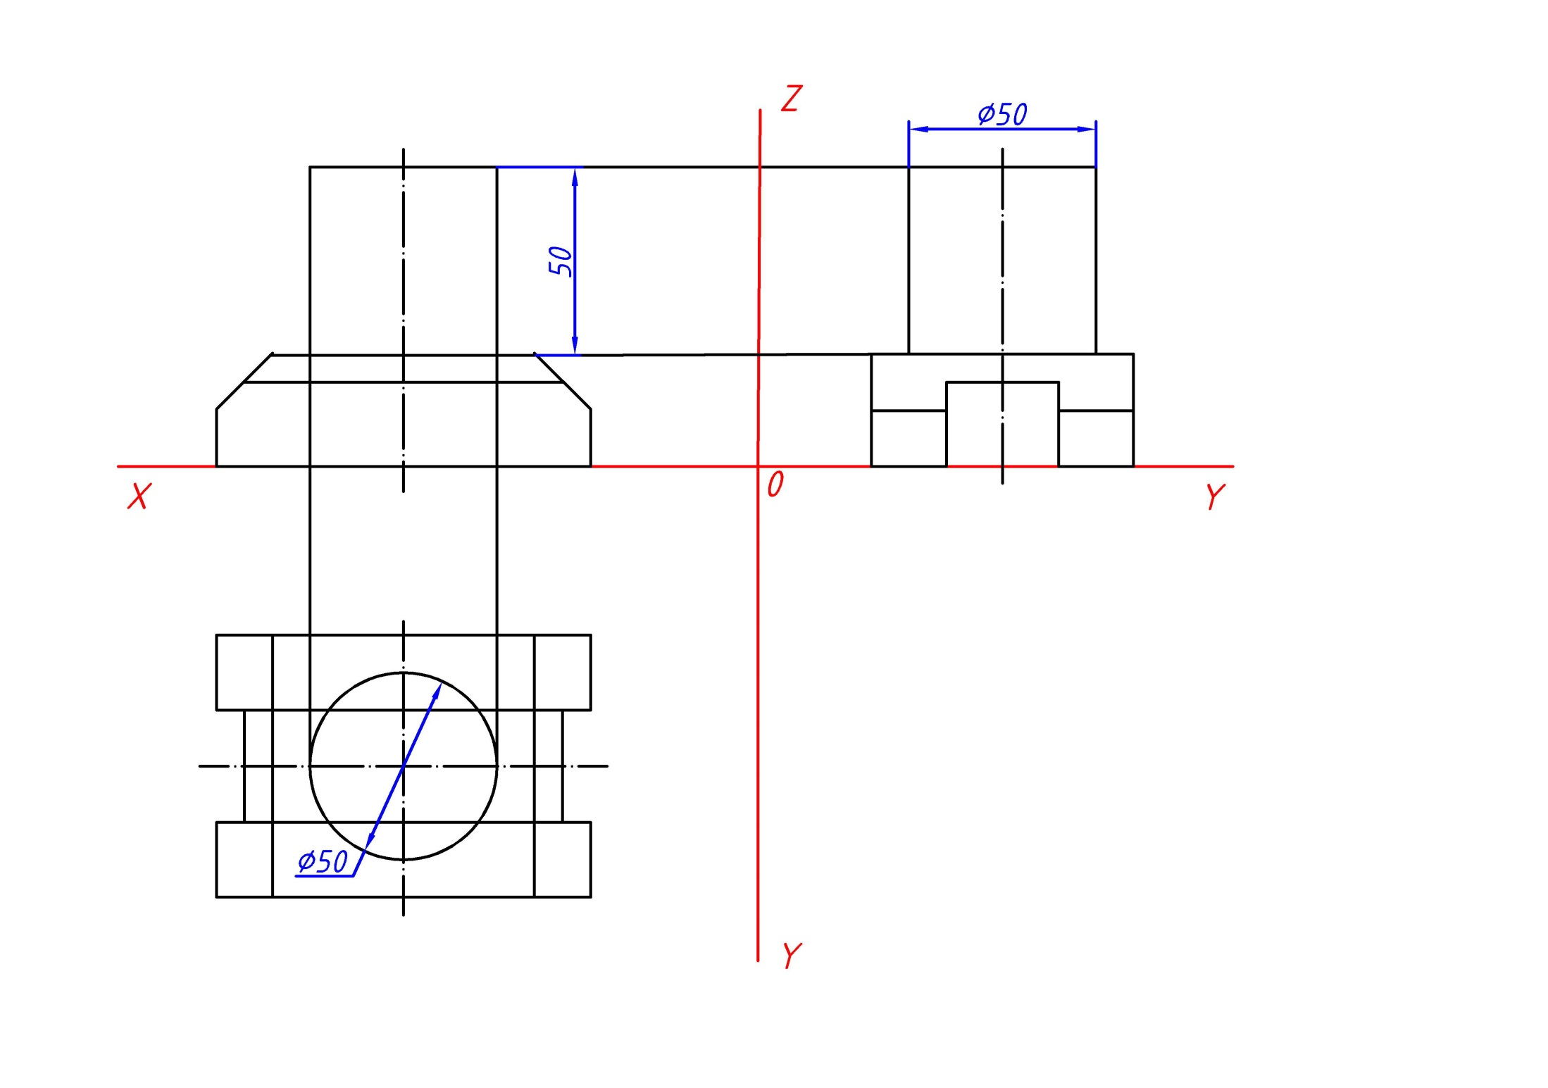

Slide 8
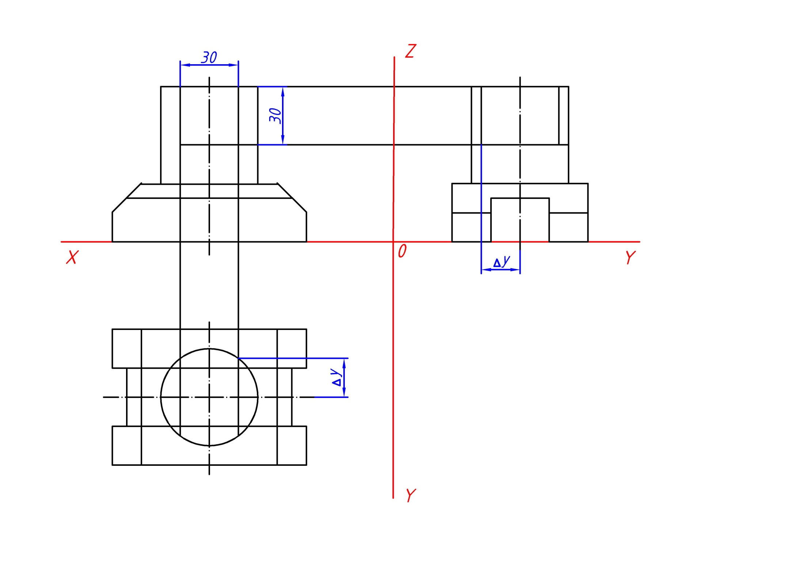

Slide 9
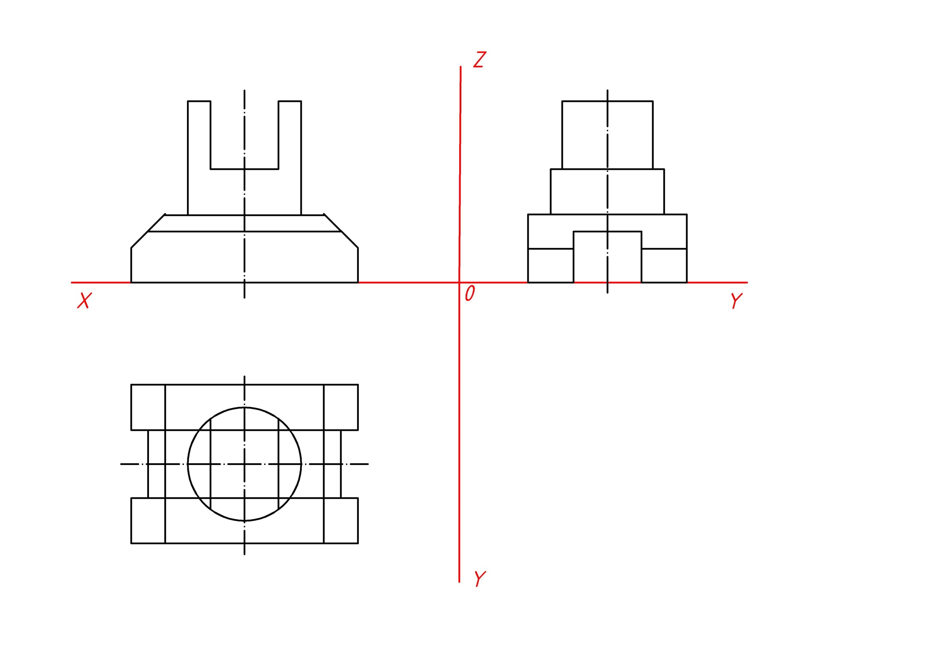

Slide 10
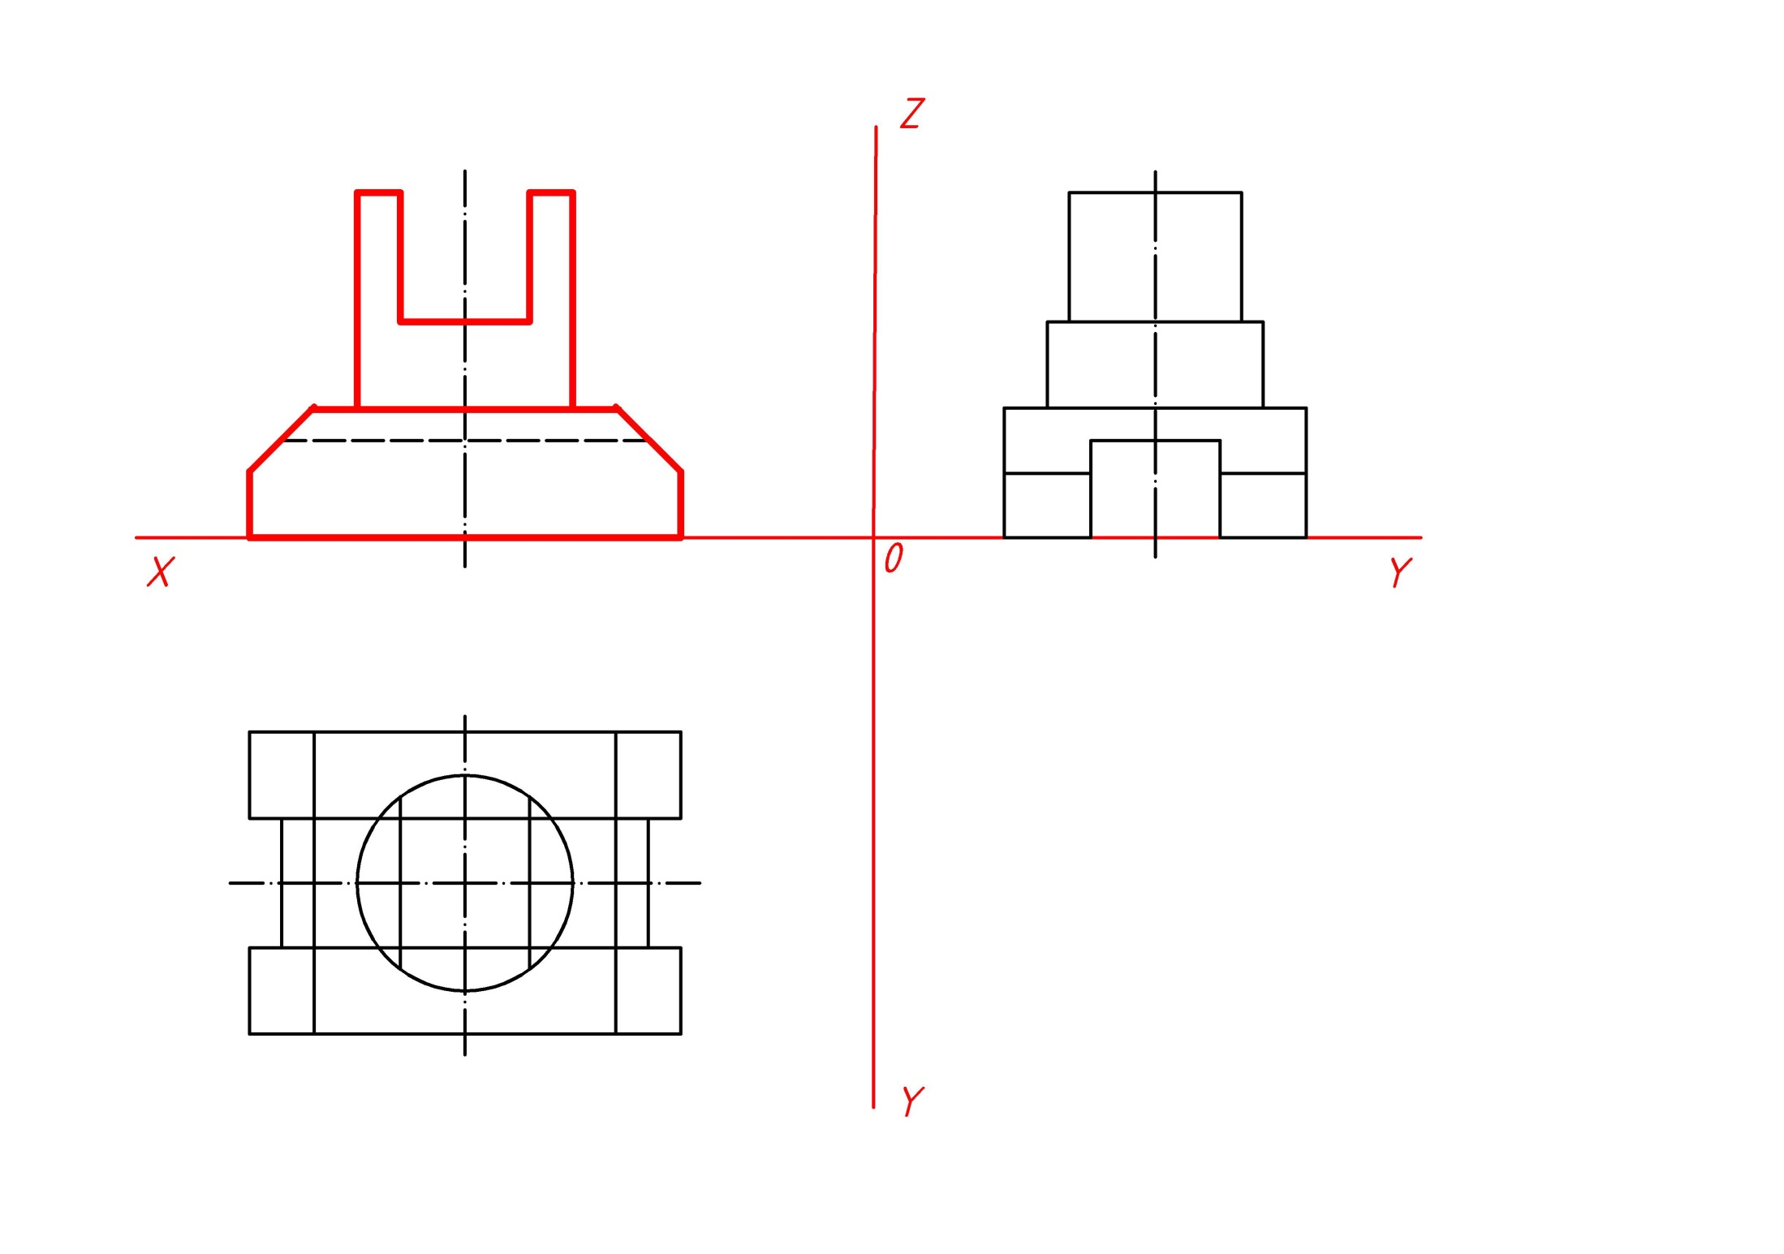

Slide 11
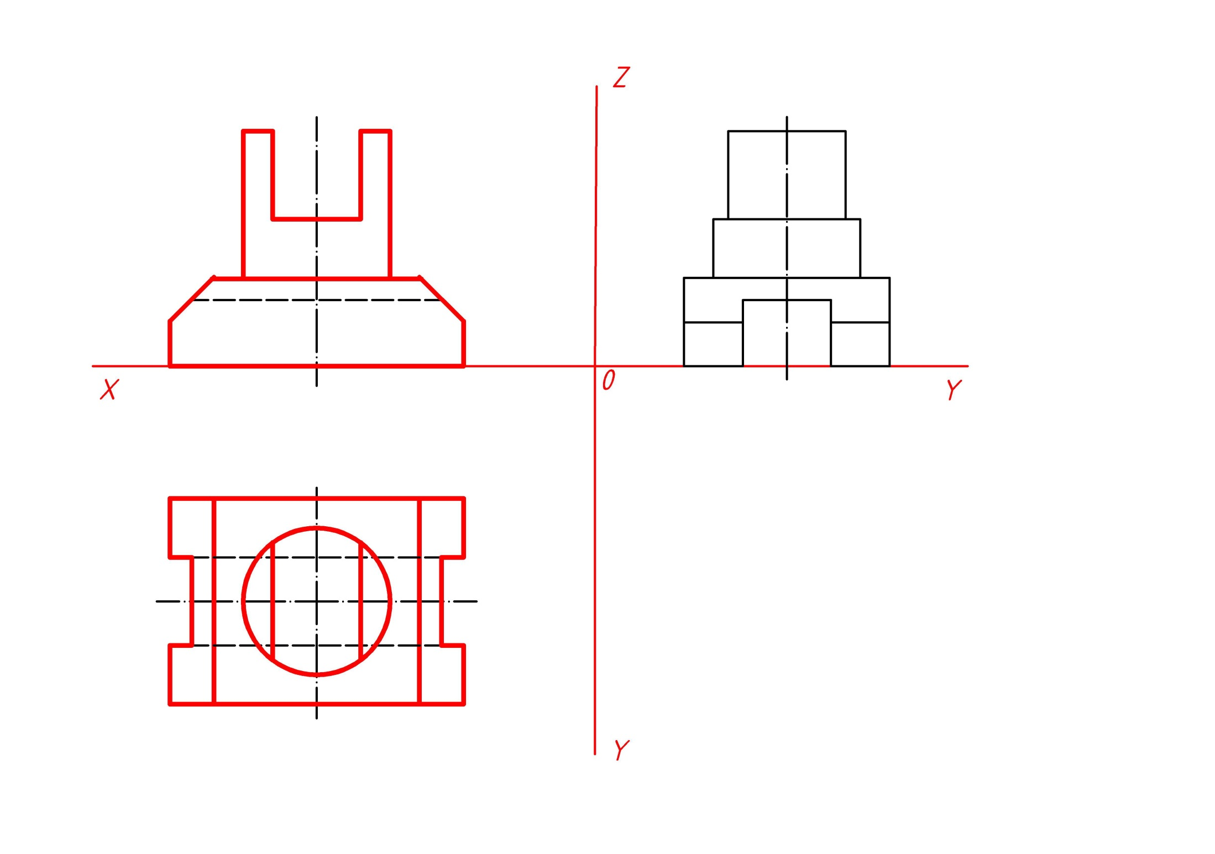

Slide 12
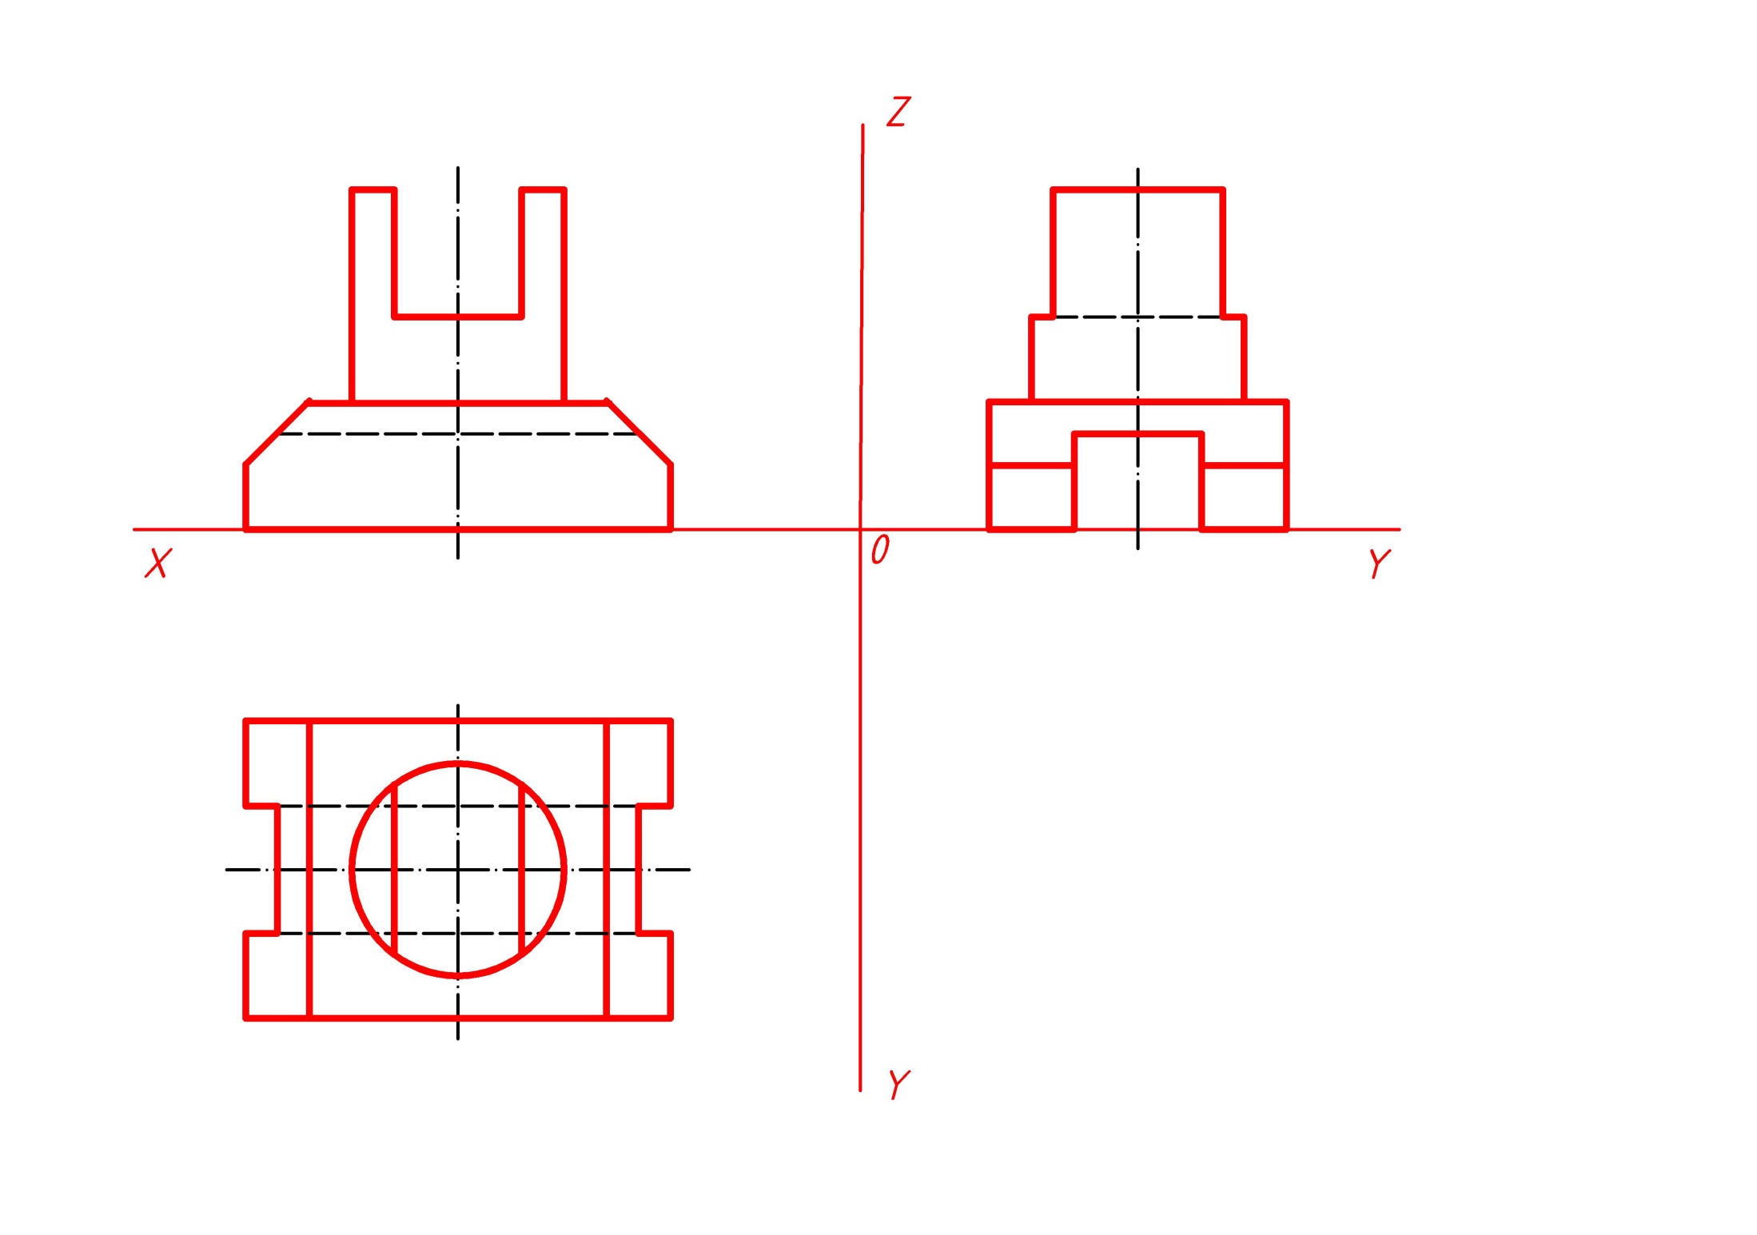

Slide 13
Спасибо за внимание!

